Slide 1
Predmetová komisia matematiky a informatiky

Slide 2
matematika informatika hospodárske výpočty internetový marketing
Jej súčasťou sú predmety

Slide 3
Realizované aktivity
prijímacie skúšky
maturitné skúšky
súťaže
vzdelávacie krúžky

Slide 4
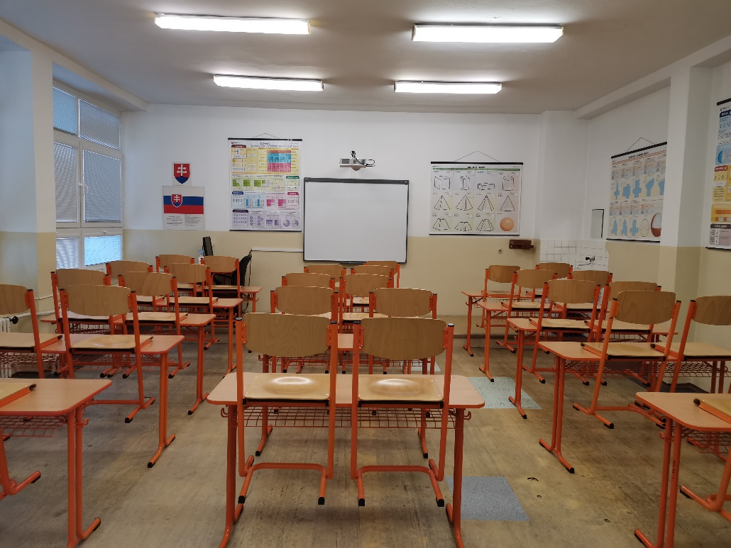
Odborná učebňa matematiky

Slide 5
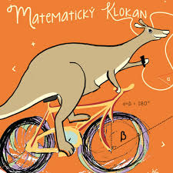
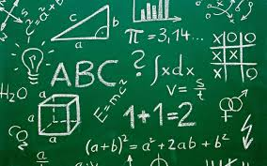
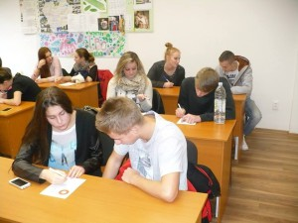
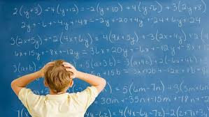
Súťaže Krúžky
Matematický klokan
PIŠQWORKY
Matematiku zvládneme
Príprava na maturitu a VŠ

Slide 6
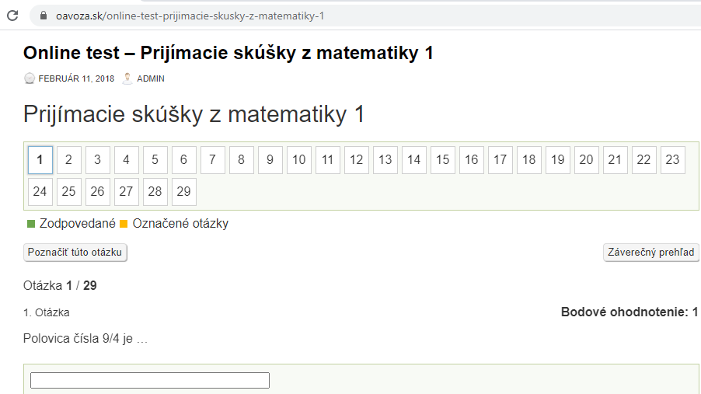
Prijímacie skúšky Z MATEMATIKY na OA aj BOA
OA - 45 minút – 30 bodov
BOA – 30 minút – 20 bodov

Slide 7
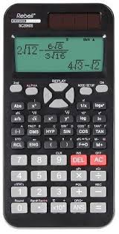
Prijímacie skúšky na BOA
Kombinatorika
Základné počtové Operácie
Zlomky, usporiadanie na číselnej osi
Percentá
Mierky mapy
Obvody a obsahy štvorca, obdĺžnika a trojuholníka
Objemy a povrchy kocky, kvádra + ich siete
Uhly v trojuholníku
Aritmetický priemer
Osová a stredová súmernosť
Trojuholníková nerovnosť
Priama a nepriama úmernosť

Slide 8
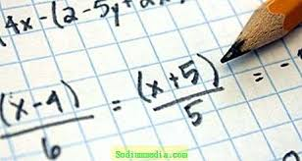
Prijímacie skúšky na OA
Premeny jednotiek
Deliteľnosť
Stredová priečka
Kombinatorika, pravdepodobnosť
Základné počtové operácie, zlomky
Percentá
Mierka mapy, pomery
Obvody a obsahy štvorca, trojuholníka,obdĺžnika, lichobežníka a kruhu
Spoločná práca
Rovnice a nerovnice
Uhly v trojuholníku
Priama a nepriama úmernosť
Osová a stredová súmernosť

